Slide 1
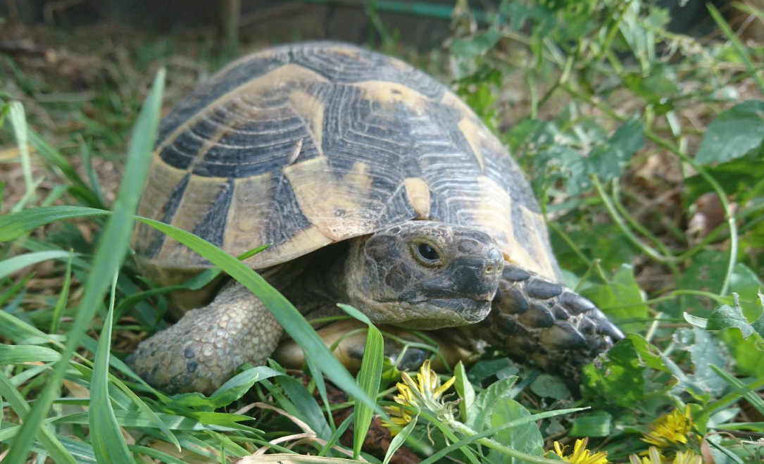
Средиземноморская черепаха подвида Testudo graeca nikolskii (Чхиквадзе, Туниев 1986) включена в международный список охраняемых видов, в список Конвенции о международной торговле видами дикой флоры и фауны, Красную книгу РФ (2001) в категории «1», в Красную книгу Краснодарского края (2007).
Сохранившаяся в неизменном виде миллионы лет, черепаха оказалась беззащитной перед человеком:
- черепахи вытесняются со своих мест обитания,
- они гибнут под колесами автотранспорта,
- они страдают от «хорошего» к ним отношения: содержания в качестве домашних животных или живых игрушек

Slide 2
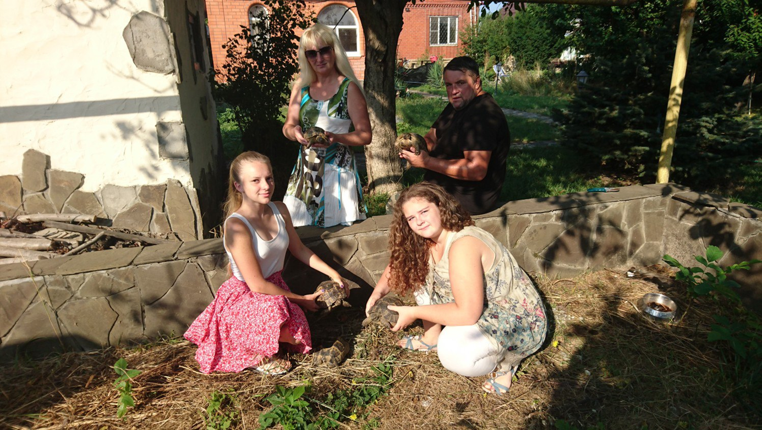
Домашний центр временного содержания и реабилитации
средиземноморской черепахи
создавался спонтанно на протяжении ряда лет в условиях:
сложившихся обстоятельств, когда к нам попадали незаконно изъятые из природы и ослабленные черепахи, и наших возможностей по их восстановлению.

Slide 3
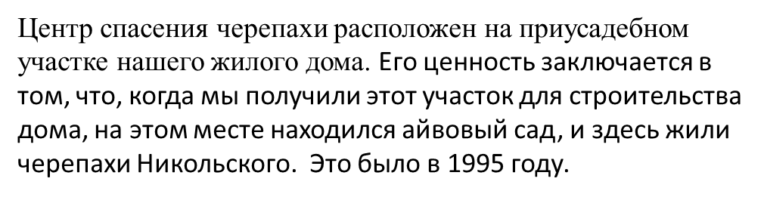
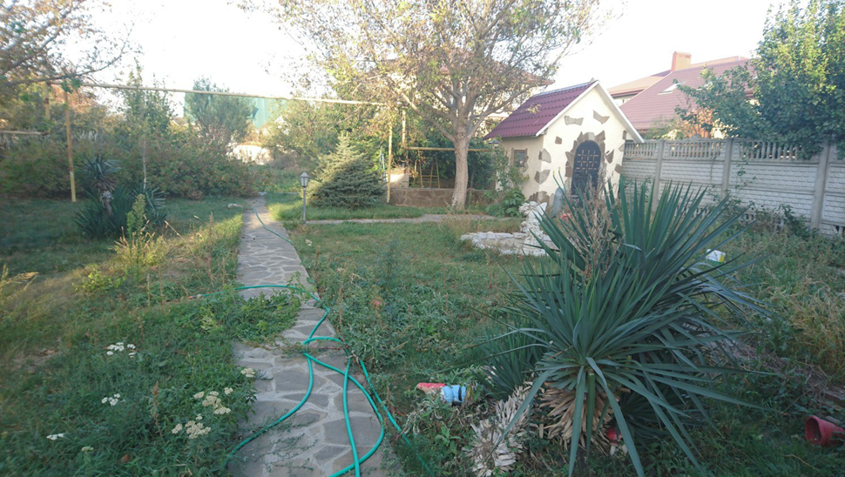
Центр состоит из основного большого
участка площадью около 15 соток
Большой участок по периметру
обнесен сплошным забором.
Растительность дикая, много
сложноцветных, есть бобовые.
Фото. Большой участок.

Slide 4
Источники поступления черепах в центр
Всех черепах, которые к нам попадают, мы условно делим на 4 категории:
1. Черепахи-
природники
2. Черепахи-
невольники
Центр временного содержания и реабилитации
4. Невозвратные
в природу черепахи
3. Ручные черепахи

Slide 5
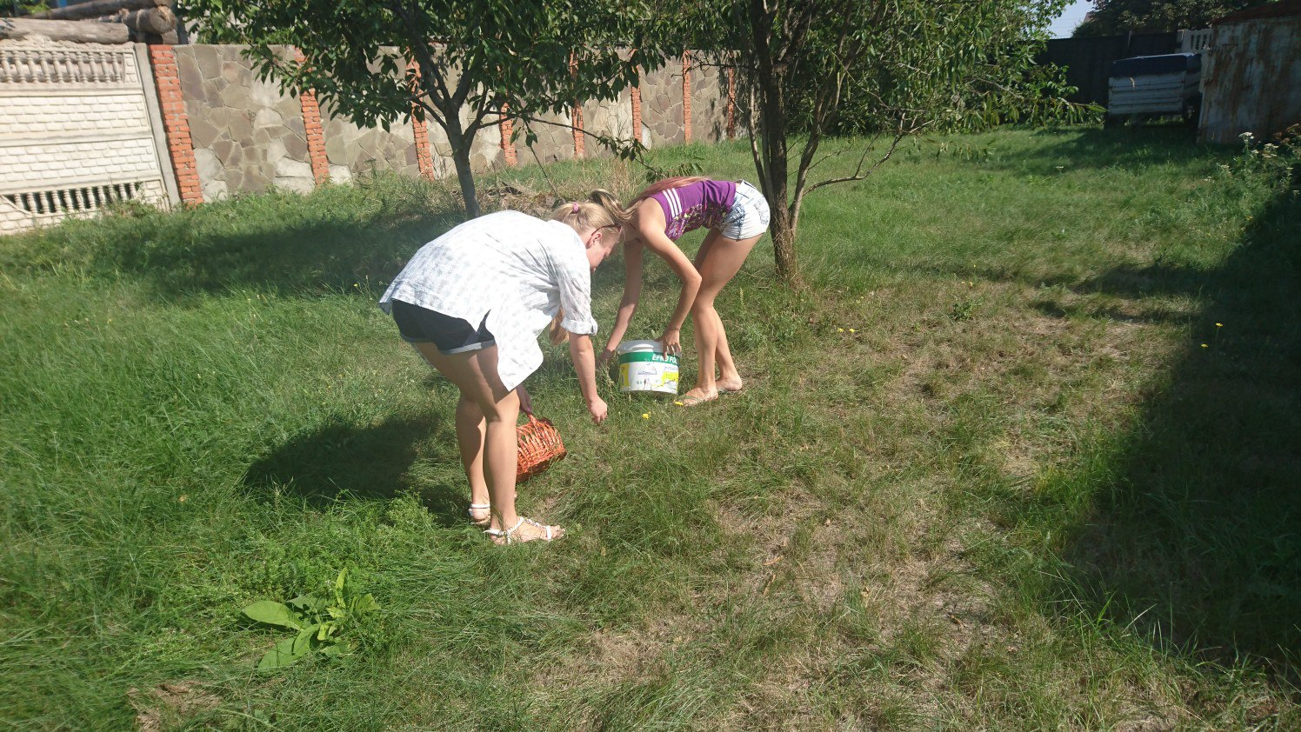
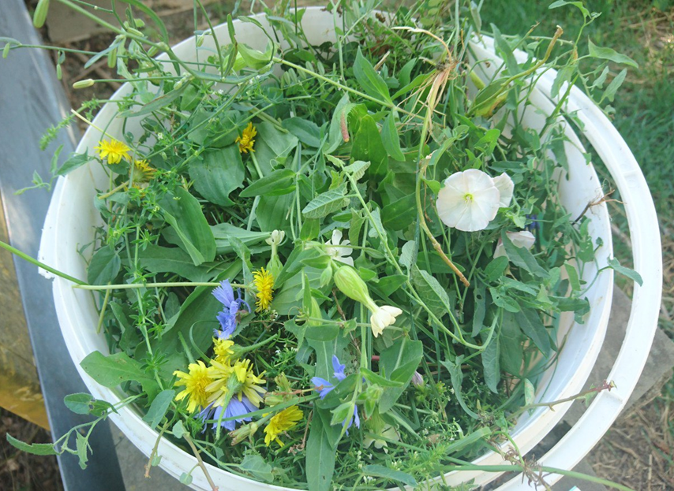
Кормление черепах в центре
Фото. Сбор дикорастущих растений
на большом участке
Фото. Набор кормовых растений
для черепах

Slide 6
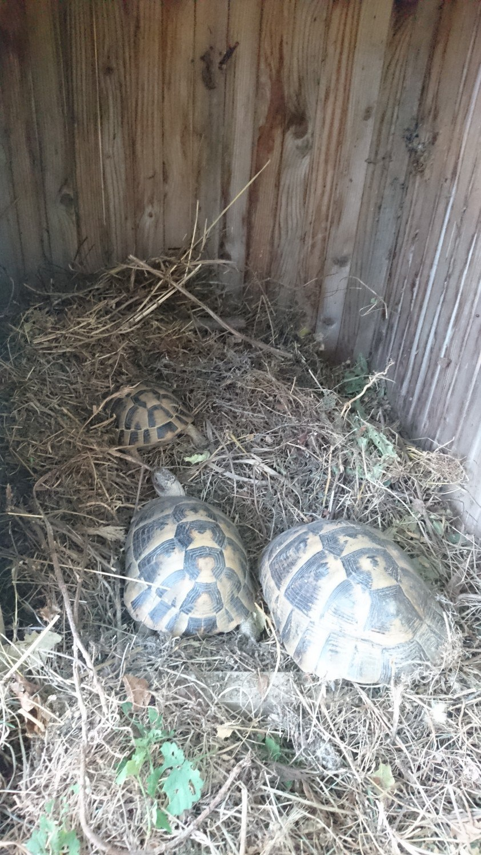
Организация зимовки черепах
- Зимовка для черепах очень важна.
Зимовка - это серьезное испытание для черепах.
- К зимовке, в обычных условиях
допускаются только здоровые
черепахи.
Готовим к спячке всех черепах, которые были не готовы к выпуску
и остались на зиму в центре.
-

Slide 7
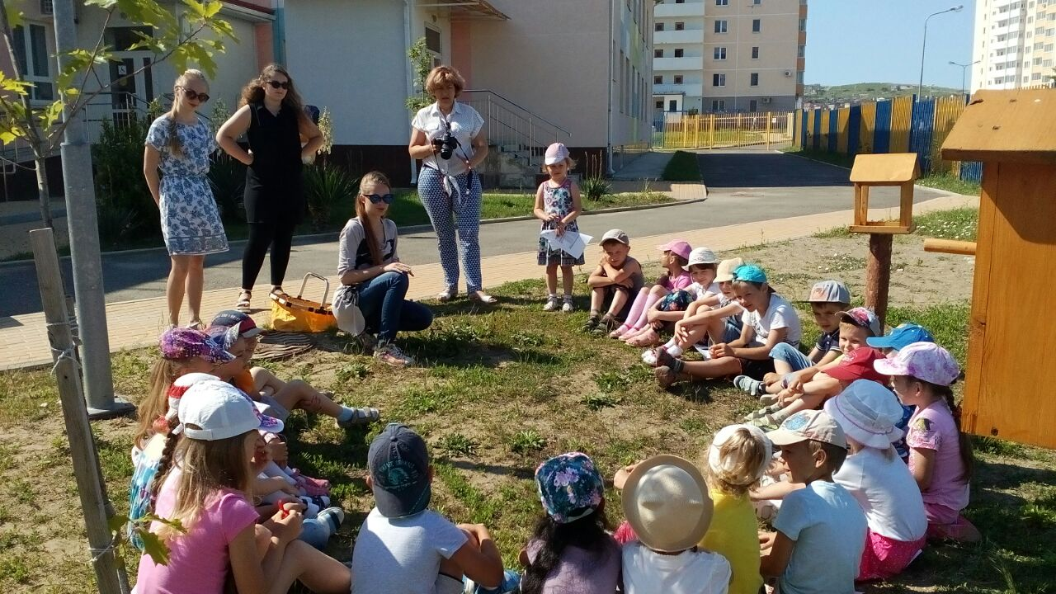
Просветительская деятельность центра
Фото. Занятие в детском саду: рассказываем о черепахе самым маленьким

Slide 8
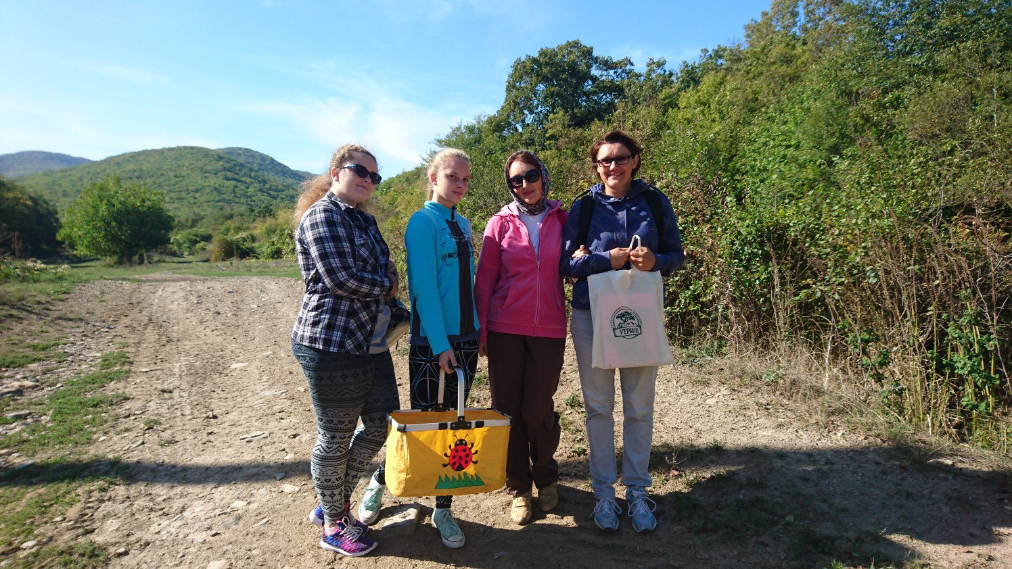
Фото. Выпуск черепах в Саввиновой щели, сентябрь 2017г.
На фото автор работы с сестрой и сотрудники ГПЗ «Утриш» Письменная А.Е.,
Артеменко Т.А

Slide 9
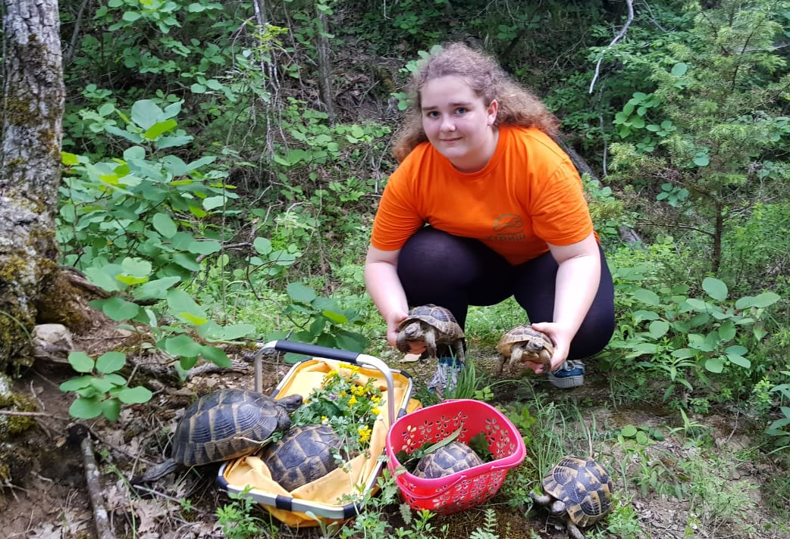
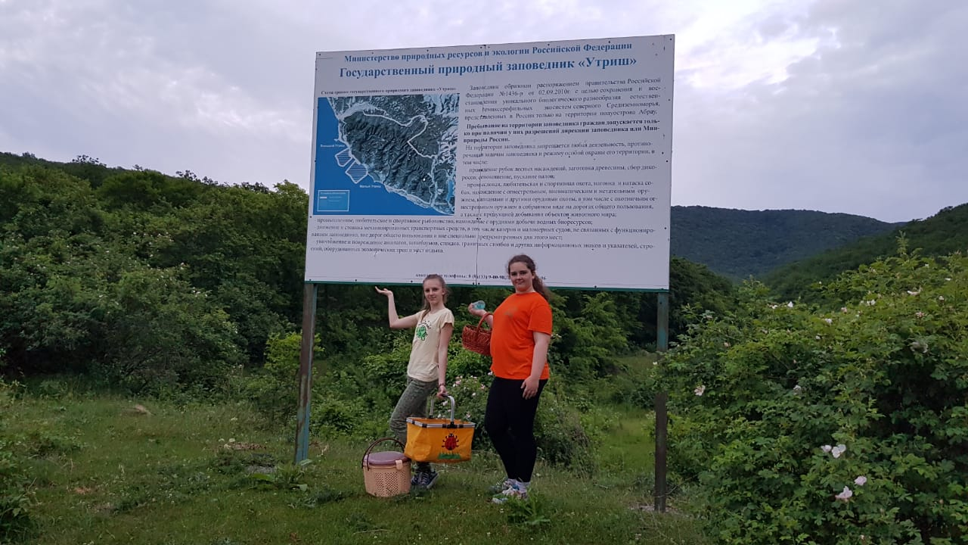
Фото. Выпуск в мае 2019 года. На границе заповедника было выпущено 12 реабилитированных, оплодотворенных самок.

Slide 10
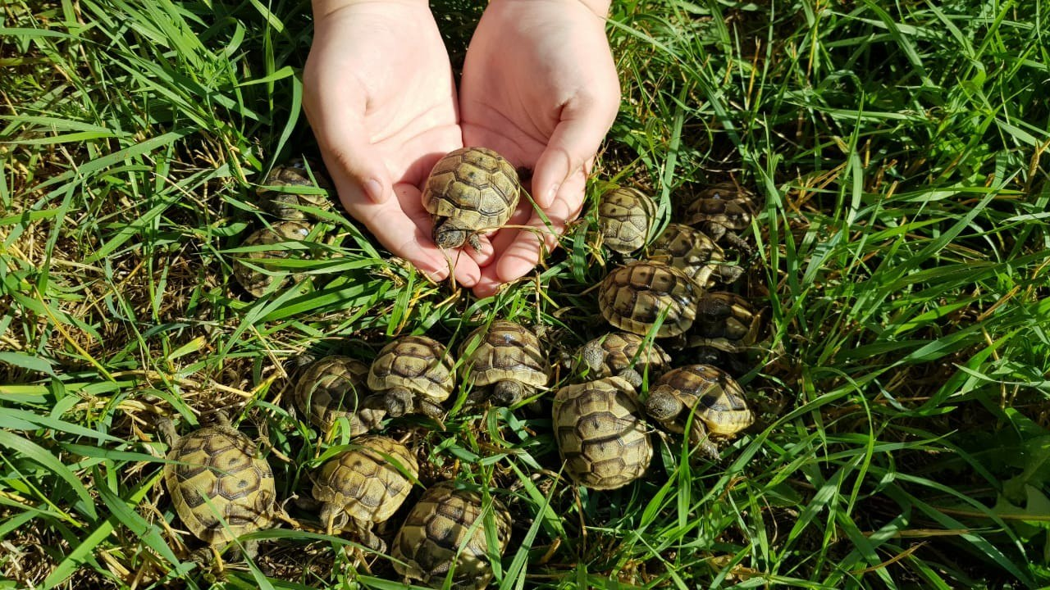
Фото. Поступление годовалых черепашат

